Slide 1

Безопасность дорожного движения школьников
Начальник отделения пропаганды БДД ОГИБДД УМВД России по г. Петрозаводску
Кравченко Любовь Сергеевна

Slide 2
Аварийность
10 ДТП – 12 пострадавших
из них
7 ДТП – по вине детей.
Еще 12 ДТП - с разовой помощью,
и в них в 2/3 прослеживается вина детей.

Slide 3
Профилактическое мероприятие «Безопасные каникулы»
- родительские собрания с участием сотрудников ГИБДД
- размещение актуальной информации в социальных сетях
мероприятия с ЮИД

Slide 4
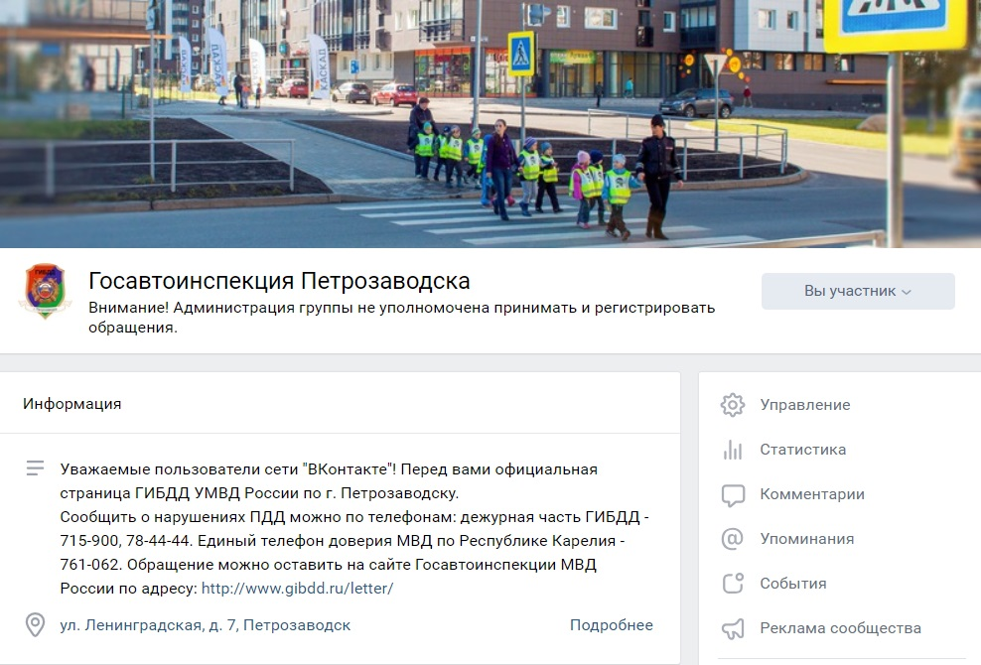
https://vk.com/club135812282

Slide 5
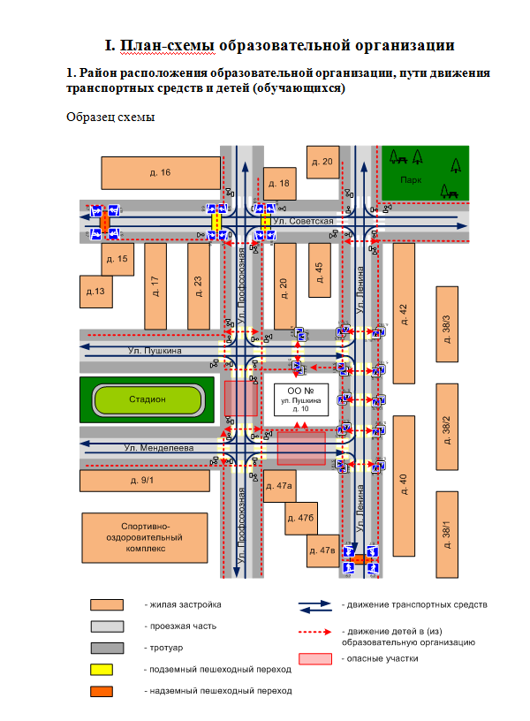
Паспорт
дорожной безопасности

Slide 6
Спасибо
за внимание!

